Slide 1
Kiểm tra chính tả tiếng việt
Đỗ ngọc Hùng – k58clc

Slide 2
Kiểm tra chính tả tiếng việt
Hiện nay , vấn đề kiểm tra lỗi chính tả tự động, natural language processing đã là một vấn đề được rất nhiều cá nhân, đơn vị trên thế giới nghiên cứu và triển khai. Với tiếng Việt hiện cũng có rất nhiều , không ít các công trình nghiên cứu và những sản phẩm đã ra đời để giải quyết vấn đề này, tuy nhiên các chương trình ,ứng dụng cụ thể giúp kiểm ta chính tả tiếng Việt còn khá ít và đặc biệt độ chính xác còn chưa thực sự chính xác với nhiều ngữ cảnh.

Slide 3
Công việc giải quyết
Xây dựng Web Service dựa vào thuật toán có sẵn , cung cấp các chuẩn API ứng dụng cho các ứng dụng kiểm tra chính tả tiếng Việt.
Xây dựng một số Extension ứng dụng Web Service xây dựng được cho việc kiểm tra chính tả tiếng Việt.

Slide 4
Hướng tiếp cận
Là một vấn đề thuộc Natural Language Processing , chính vì vậy hướng tiếp cận phổ biến và có lẽ là tối ưu hiện nay với bài toán kiểm tra lỗi chính tả với nhiều ngữ cảnh thì Machine Learning đã và đang trở thành 1 phần không thể thiếu trong quá trình xử lý ngôn ngữ tự nhiên.
Đây là một trang khá hay của người việt cho vấn đề này , mọi người có thể tham khảo :
http://viet.jnlp.org/

Slide 5
Mô hình sử dụng
Trong quá trình nghiên cứu, mô hình tiếp cận ban đầu và hứa hẹn sẽ là mô hình được sử dụng trong quá trình nghiên cứu tiếp theo là sử dụng mô hình mạng Neural với một số thuật toán được sử dụng phổ biến với những kết quả khả quan trên thế giới như :
Sử dụng cây phụ thuộc.
Thuật toán K láng giềng gần nhất.
Thuật toán cây quyết định, …
Mình cũng đã có đọc và nghiên cứu thuật toán sử dụng cây phụ thuộc cũng như thuật toán cây quyết định. Nếu bạn nào muốn tìm hiểu , thích thú mình có thể cung cấp một vài tài liệu đã nghiên cứu qua.

Slide 6
Mô hình sử dụng
Tuy nhiên mục tiêu chính khóa luận của mình tập trung chủ yếu vào việc đưa ra được ứng dụng và web service phục vụ cho việc kiểm tra lỗi chính tả tiếng Việt.
Khóa luận này mình sử dụng thuật toán và source code có sẵn trong việc kiểm tra lỗi chính tả của thầy Cường phát triển theo mô hình ngôn ngữ N-gram.
Mô hình N-gram là một mô hình xác xuất sử dụng cho việc dự đoán phẩn tử tiếp theo trong dãy tuần tự các đối tượng. Các đối tượng được sử dụng chủ yếu ở đây là âm tiết và dấu câu.

Slide 7
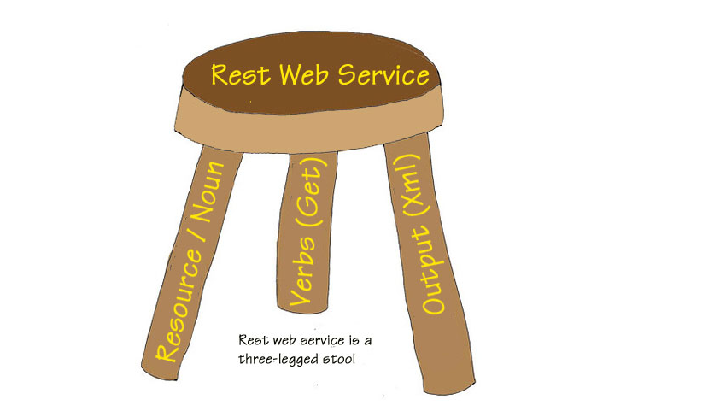
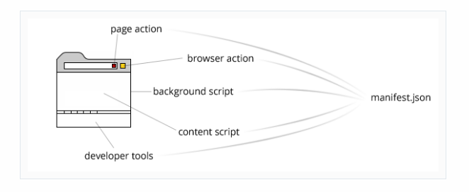
Công nghệ sử dụng
Web service với Spring Boot với Intellij.
Chrome Extension

Slide 8
Đã đạt được
RESTful WebService
Xây dựng thành công web service từ thuật toán của thầy Lê Anh Cường với những API cơ bản sau:
/mistake : là đầu API với phương thức POST sẽ nhận đường dẫn của trang web hiện thời mà máy khách sử dụng và trả lại đối tượng JSON với các lỗi chính tả Tiếng Việt tương ứng mắc phải.
/typing : là đầu API với phương thức POST sẽ nhận lên là một đoạn văn bản chính là những gì người dùng nhập như viết mail, viết trạng thái facebook hoặc bất kỳ chỗ nào mà người dùng gõ. Nội dung trả về sẽ là từ sai và vị trí tương ứng của nó trong đoạn văn bản.
Chrome Extension
Xây dựng thành công 2 extension kiểm tra lỗi chính tả sử dụng web service:
Extension check lỗi chính tả trên nội dung của một trang, khi load một trang web bất kỳ.
Extension kiểm tra lỗi chính tả ngay khi bạn gõ một đoạn text , đoạn mail hay làm một văn bản trên nền web

Slide 9
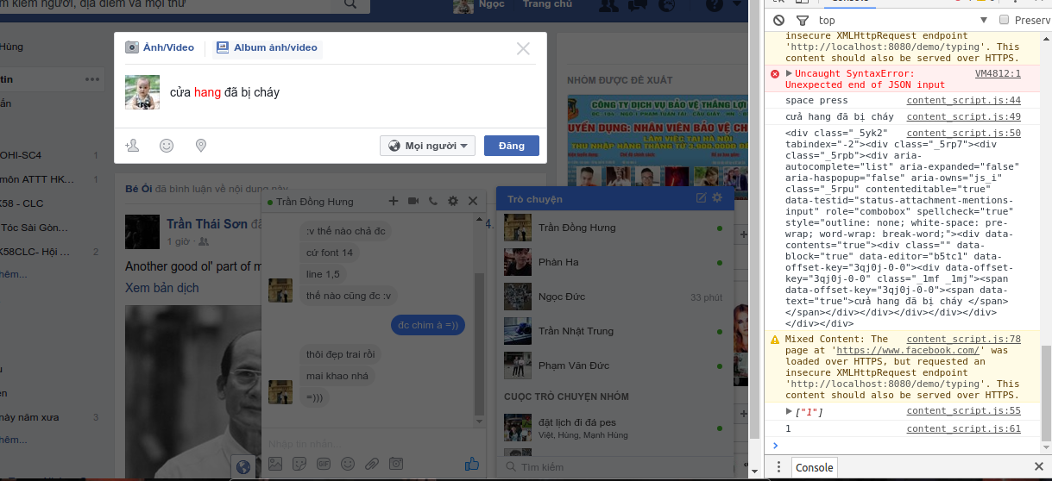
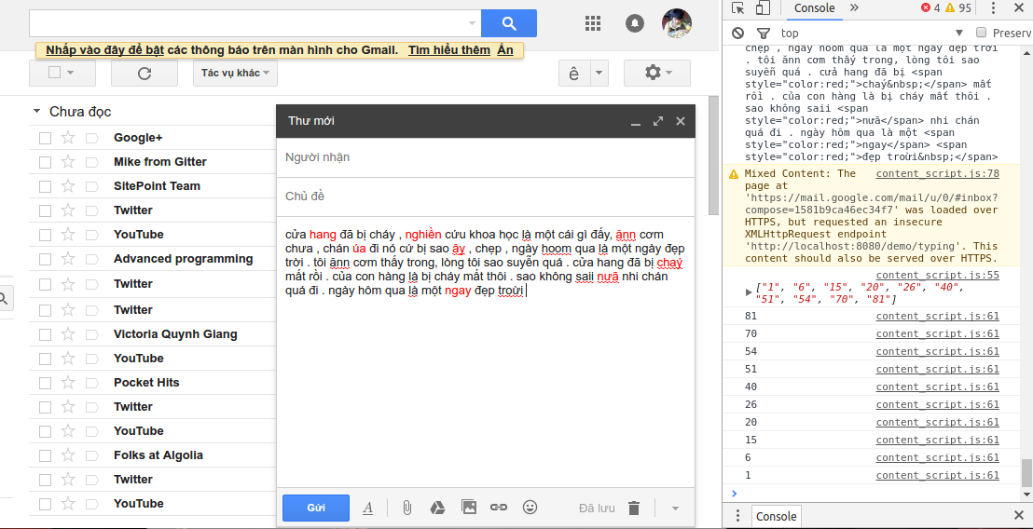
Extension kiểm tra lỗi chính tả ngay khi bạn gõ một đoạn text , đoạn mail hay làm một văn bản trên nền web

Slide 10
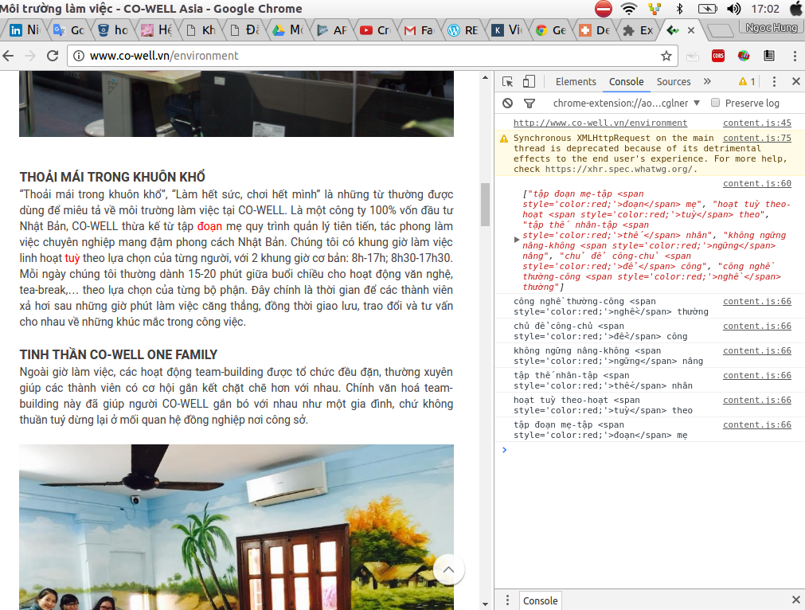
Extension check lỗi chính tả trên nội dung của một trang, khi load một trang web bất kỳ

Slide 11
Lời kết
Cá nhân mình nhận thấy đây là một đề tài rất hay và thú vị và còn nhiều thách thức đối với tiếng Việt. Tính ứng dụng là rất cao và rất cần thiết với tiếng Việt hiện nay.
Việc tạo lên được những ứng dụng kiểm tra chính tả tiếng Việt có tốt phụ thuộc rất nhiều nếu không nói là hoàn toàn vào thuật toán mà mọi người nghiên cứu và phát triển. Vậy nên mình mong mọi người nếu yêu thích hãy tập trung tìm hiểu ngay từ bây giờ để có thể cho ra được những kết quả tuyệt vời hơn nữa.
Mình cùng với anh Thanh rất sẵn lòng giúp đỡ trong khả năng có thể cho mọi người.

Slide 12
CẢM ƠN MỌI NGƯỜI ĐÃ DÀNH THỜI GIAN THEO DÕI =))

